Slide 1

Lớp 2A
Nhiệt liệt chào đón các thầy cô về dự giờ môn toán !
GV: Nguyễn Thị Uyên

Slide 2

KHỞI ĐỘNG

Slide 3


nhanh
Trò chơi: Ai nhanh hơn
Ai
hơn

Slide 4

9 kg + 5 kg = ……kg
A. 13
B.14

Slide 5
8 kg + 8 kg = …….
A.16
B.16 kg

Slide 6
7 kg + 4 kg = ….
A. 11 kg
B. 12 kg

Slide 7
11 kg – 2 kg = …..kg
A. 9
B. 9 kg

Slide 8
12 kg – 4 kg = ………
A. 8
B.8 kg

Slide 9
13 kg – 5 kg = ……kg
A. 9
B. 8

Slide 10
12 kg – 5 kg = ?
A. 7 kg
B. 7

Slide 12
s/62

Slide 14
v

Slide 16

1
Quan sát tranh rồi chọn câu đúng.
Đổ hết nước từ ca 1 l được đầy một chai và một cốc (như hình vẽ).
A. Chai đựng 1 l nước.
B. Chai đựng ít hơn 1 l nước.
C. Chai đựng nhiều hơn 1 l nước.

Slide 17
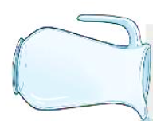
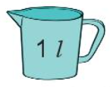


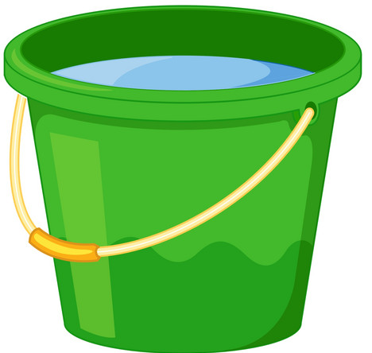
2
Số?
Ba lít
Hai lít
?
?
3
l
2
l
Hai mươi lít
Mười lít
Năm lít
?
l
10
?
l
?
l
5
20

Slide 18
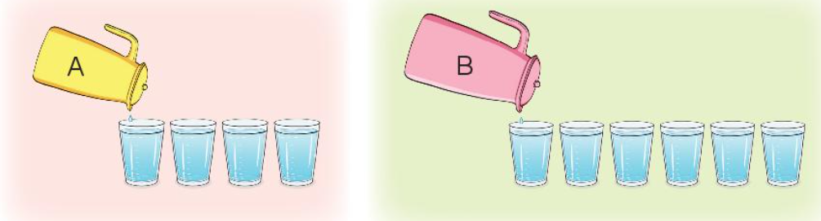
3
Số?
Rót hết nước từ bình A và bình B được các cốc nước (như hình vẽ).
Lượng nước ở bình A là cốc. Lượng nước ở bình B là cốc.
Lượng nước ở bình B nhiều hơn lượng nước ở bình A là cốc.
?
?
4
6
?
2

Slide 20
Vận dụng: Về nhà tìm ở gia đình mình xem có những đồ vật nào đựng nước, rượu, mật ong…và xem đồ vật đó có dung tích là bao nhiêu?

Slide 21
Dung tích là gì?
- Dung tích là sức chứa tối đa mà vật có thể chứa đựng một khối chất khác có thể là rắn, lỏng hoặc khí.

Slide 22


















TIẾT HỌC KẾT THÚC

